Slide 1
Giới thiệu HTML
Bài 1: Phần II
Xây dựng trang web Giới thiệu HTML

Slide 2


Điểm danh

Slide 3

Nội dung bài học
Review nội dung bài học online 1
Thảo luận các tình huống trong bài online 1
Trình bày chuyên đề
Giới thiệu bài học online 2

Slide 4

Review bài online

Slide 5
Review bài học online
Các thẻ định dạng
Hình ảnh
Liên kết

Slide 6
Các thẻ định dạng
Tiêu đề: <h1>…<h6>
In đậm: <b>, <strong>
In nghiêng: <i>, <em>, <address>
Gạch chân: <u>, <ins>
Gạch bỏ: <del>, <strike>
Chỉ số: <sup>, <sub>
Highlight: <mark>
Căn giữa: <center>

Slide 7
Hình ảnh, liên kết
Hình ảnh:
<img src=“” alt=“” align=“” width=“” height=“”/>
Liên kết:
<a href=“”>văn bản và ảnh</a>

Slide 8
Thảo luận
Định dạng văn bản
Hình ảnh
Liên kết

Slide 9
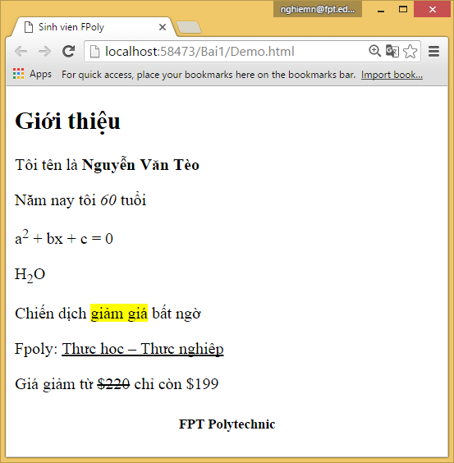
Trả lời câu hỏi
Làm thế nào để có chữ giảm giá có nền vàng?
Làm thế nào để có a bình phương?
…?

Slide 10
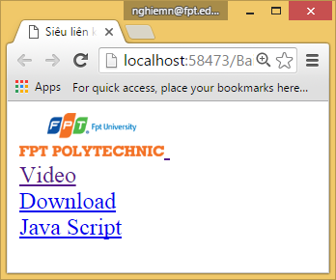
Trả lời câu hỏi
Sử dụng thẻ gì để tạo liên kết?
Thuộc tính href được sử dụng như thế nào?

Slide 11
Đường dẫn ảnh
Cho biết ảnh a.png, b.png, c.png và d.png đặt ở đâu
<img src=“a.png”>
<img src=“x/b.png”>
<img src=“../y/c.png”>
<img src=“http://google.com/d.png”>

Slide 12
Chuyên đề
Phân nhóm
Bốc thăm chuyên đề
Thảo luận
Trình bày

Slide 13



Chia nhóm thuyết trình
Mỗi nhóm tối đa 5 sinh viên
Mỗi nhóm thảo luận một bài tập trong lab hoặc GV giao.
Chọn 2 nhóm lên thuyết trình
Chuyên đề 3
Chuyên đề 1
Chuyên đề 4
Chuyên đề 2
Notes:
Tối đa 5 thành viên

Slide 14
Bài học online 2

Slide 15
Nội dung bài online 2
CSS là gì, vai trò của nó?
Khi nào sử dụng
Inline style
Embed style
External style
Khi nào sử dụng
HTML Selector
Class Selector
ID Selector
Tại sao phải sử dụng selector phân vùng?

Slide 16

Tóm tắt bài học
Các thẻ định dạng
Hình ảnh và đường dẫn
Thẻ liên kết
Các thẻ thường dùng
Thảo luận
Trình bày chuyên đề
Giới thiệu bài mới

Slide 17



Cảm ơn

